Slide 1

Clase 19: Ecuaciones Cuadráticas
Departamento de Matemáticas
4tos y Egresados – Programas M1 y M2
Eje: Álgebra y Funciones
Invierno, 2024

Slide 2

Objetivos de Aprendizaje
Definir qué es una ecuación de segundo grado e identificar los términos y la estructura general de una ecuación de segundo grado.
Reconocer los métodos comunes para resolver ecuaciones cuadráticas.
Calcular la suma y el producto de las soluciones de una ecuación cuadrática.
Determinar y analizar el discriminante de una ecuación cuadrática para identificar el número y tipo de soluciones (reales o complejas).

Slide 3
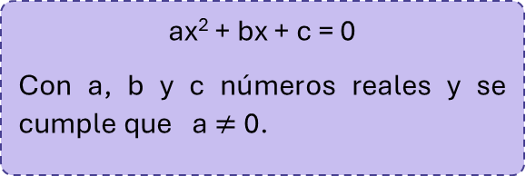
Ecuaciones Cuadráticas
Las ecuaciones cuadráticas corresponden a aquellas ecuaciones en que la incógnita está elevada al cuadrado; la forma de escribir una ecuación de segundo grado es la siguiente:
Ejemplo:
3x² + 4x – 2 = 0
En este caso se cumple que:
a = 3, b = 4 y c = (-2)
ax² + bx + c = 0
Con a, b y c números reales y se cumple que a $≠$ 0.

Slide 4
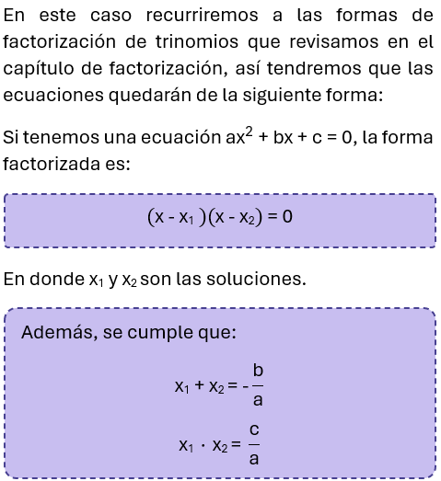
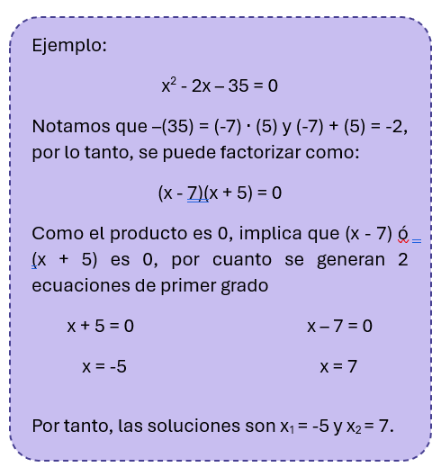
Ecuaciones Cuadráticas
Resolución por factorización

Slide 5
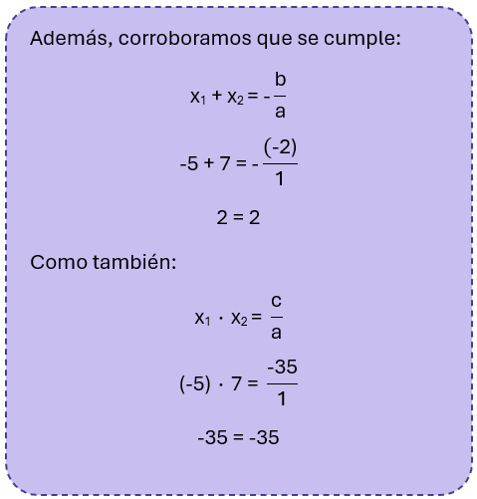
Ecuaciones Cuadráticas
Resolución por factorización

Slide 6
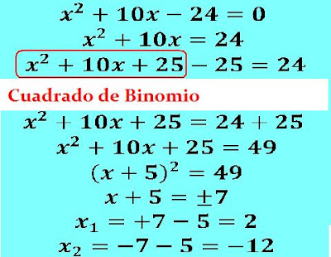
Ecuaciones Cuadráticas
Completación de Cuadrado de Binomio

Slide 7
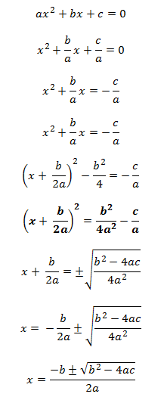
Ecuaciones Cuadráticas
Completación de Cuadrado de Binomio
ax² + bx + c = 0
¿Qué pasa si intentamos resolver esta ecuación de forma general usando completación de cuadrado de binomio?

Slide 8
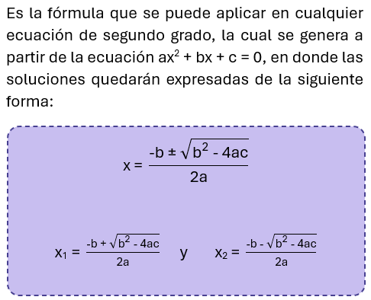
Ecuaciones Cuadráticas
Fórmula General

Slide 9
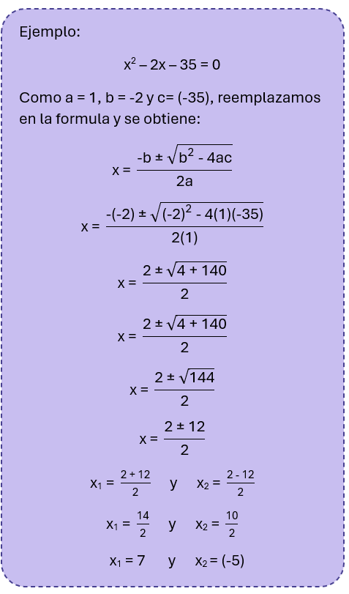
Ecuaciones Cuadráticas
Fórmula General

Slide 10
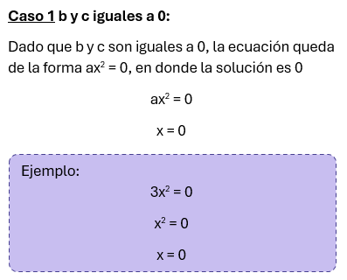
Ecuaciones Cuadráticas
Ecuaciones Incompletas

Slide 11
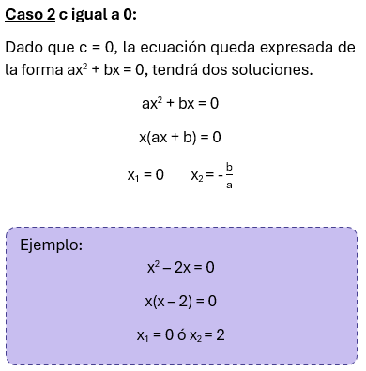
Ecuaciones Cuadráticas
Ecuaciones Incompletas

Slide 12
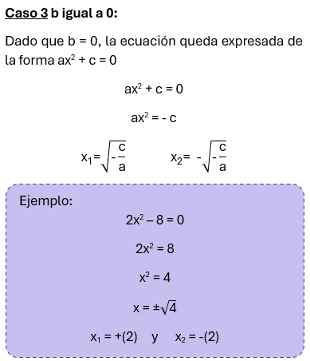
Ecuaciones Cuadráticas
Ecuaciones Incompletas

Slide 13

Análisis de Soluciones
En las ecuaciones de segundo grado al existir una potencia de 2, las ecuaciones en si pudieran tener una, dos o ninguna solución dentro de los números reales. Una forma rápida de inferir dicha información es mediante el discriminante que se representa de la siguiente forma:
Este, proviene del desarrollo de la fórmula general para la resolución de ecuaciones cuadráticas y corresponde a la cantidad sub-radical que se encuentra en el numerador de la fórmula, del análisis de dicha raíz es que se obtienen 3 posibles situaciones:
∆ = ${\text{b}}^{\text{2}}$ - 4ac

Slide 14
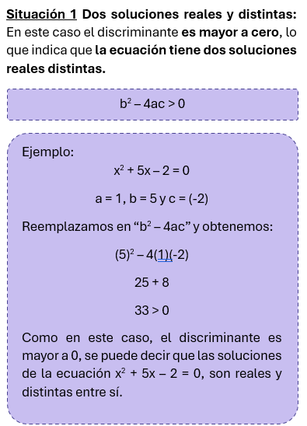
Análisis de Soluciones

Slide 15
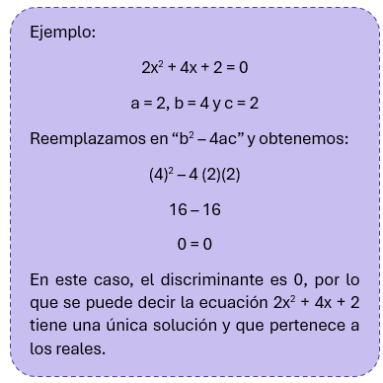
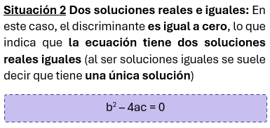
Análisis de Soluciones

Slide 16
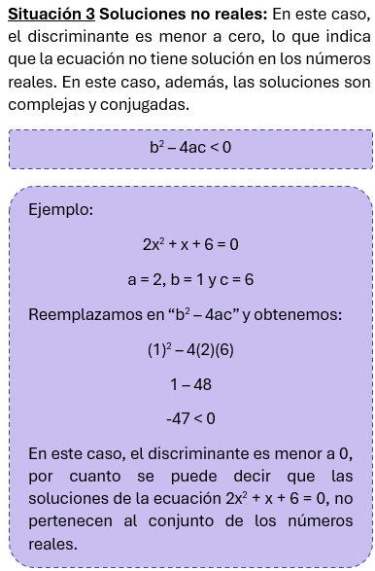
Análisis de Soluciones

Slide 17

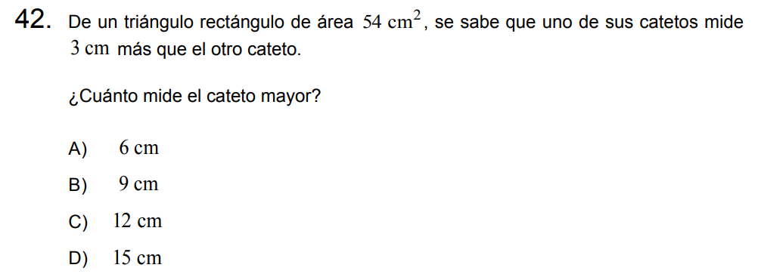

Pregunta N°1
Respuesta Correcta
C
DEMRE: PAES M1 Matemáticas Invierno Admisión 2025

Slide 18
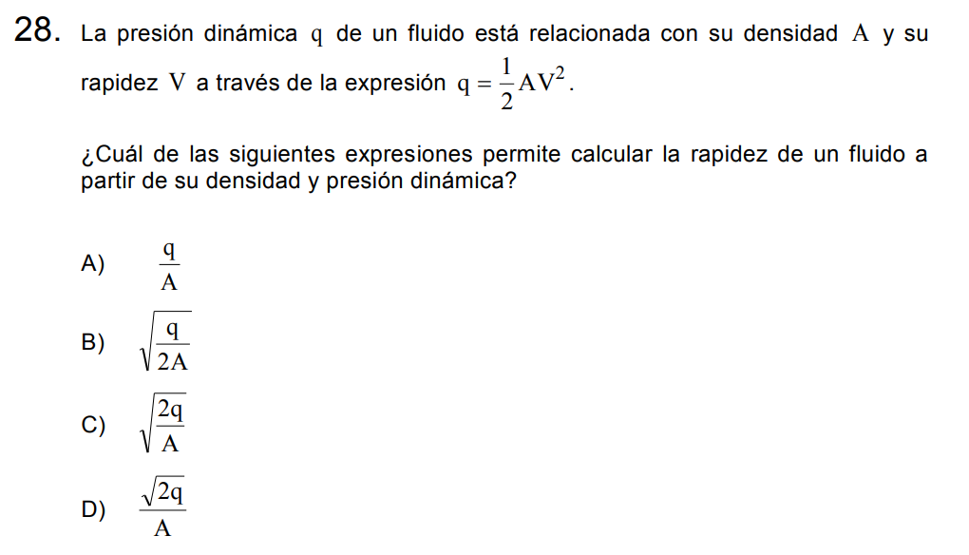
Pregunta N°2
Respuesta Correcta
C
DEMRE: PAES M2 Matemáticas Invierno Admisión 2025

Slide 19
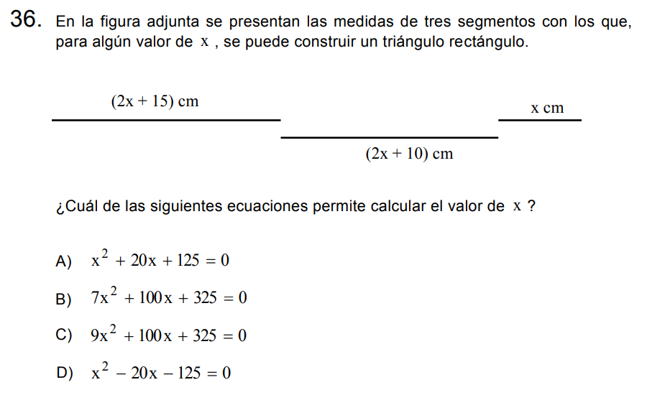
Pregunta N°3
Respuesta Correcta
D
DEMRE: PAES M1 Matemáticas Regular Admisión 2024

Slide 20
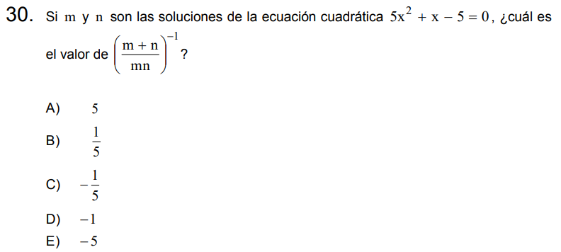
Pregunta N°4
Respuesta Correcta
A
DEMRE: PAES M2 Matemáticas Regular Admisión 2024

Slide 21
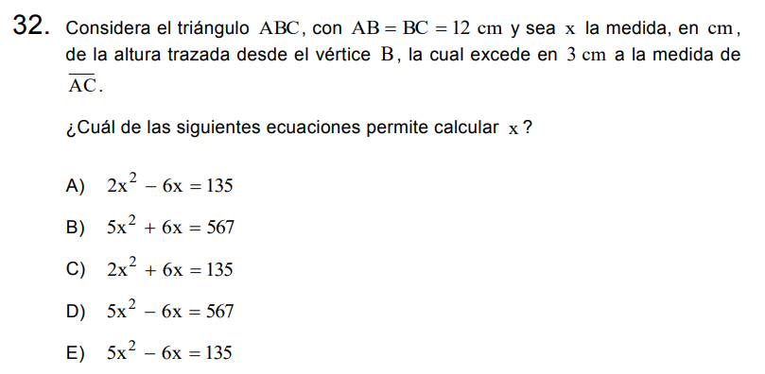
Pregunta N°5
Respuesta Correcta
D
DEMRE: PAES M2 Matemáticas Regular Admisión 2024

Slide 22
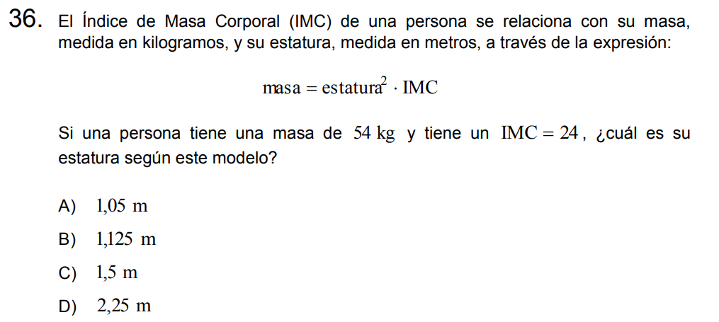
Pregunta N°6
Respuesta Correcta
C
DEMRE: PAES M1 Matemáticas Invierno Admisión 2024

Slide 23
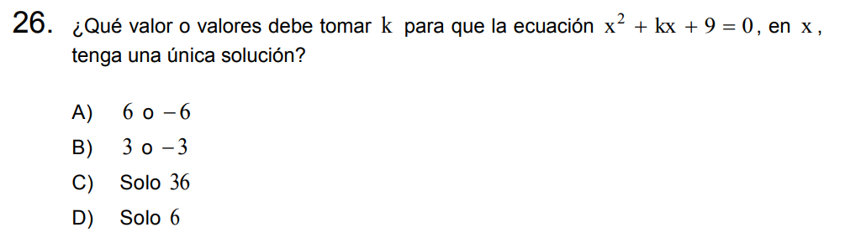
Pregunta N°7
Respuesta Correcta
A
DEMRE: PAES M2 Matemáticas Invierno Admisión 2024

Slide 24
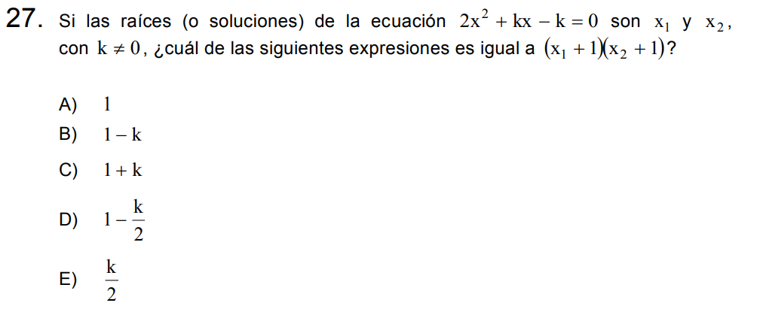
Pregunta N°8
Respuesta Correcta
B
DEMRE: PAES M2 Matemáticas Invierno Admisión 2024

Slide 25
Hoy aprendimos a
Definir qué es una ecuación de segundo grado e identificar los términos y la estructura general de una ecuación de segundo grado.
Reconocer los métodos comunes para resolver ecuaciones cuadráticas.
Calcular la suma y el producto de las soluciones de una ecuación cuadrática.
Determinar y analizar el discriminante de una ecuación cuadrática para identificar el número y tipo de soluciones (reales o complejas).

Slide 26
Clase 19: Ecuaciones Cuadráticas
Departamento de Matemáticas
4tos y Egresados – Programas M1 y M2
Eje: Álgebra y Funciones
Invierno, 2024

